Slide 1
第7讲
一、二元函数泰勒公式
二、多元函数的极值
三、微分的应用

Slide 2
Homework
39, 40(1)(Taylor)
极值
55（1），57, 63, 66
Notes:
Homework

Slide 3
概 述
一元函数的泰勒多项式是多项式．二元函数的泰勒多项式是关于两个自变量的二元多项式．
泰勒公式的产生背景是用多项式表示函数．具体地说，就是用函数在某点的泰勒多项式表示这个函数．泰勒多项式的阶数越高，对于函数的近似精度就越高．
泰勒多项式对于函数的近似效果是局部的，即只有当自变量改变量很小时，才有满意的近似效果．
佩亚诺余项的泰勒公式可以研究函数在一点的某些局部性质．例如求不定式的极限；估计无穷小量的阶．拉格朗日余项的泰勒公式可以研究函数在区间上的某些整体性质．
对于二元函数，泰勒公式是研究函数极值的重要工具．

Slide 4
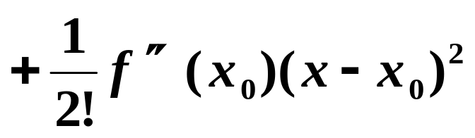
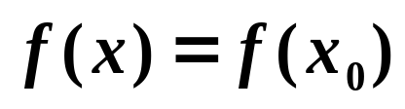
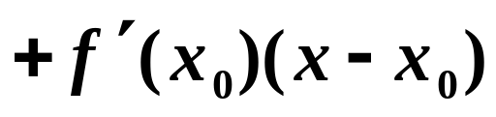

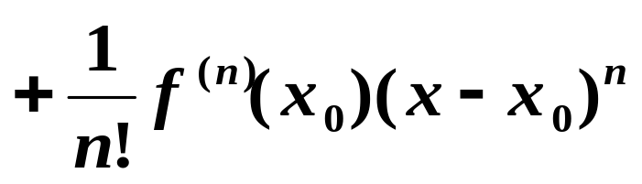
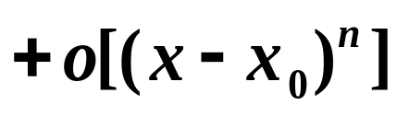
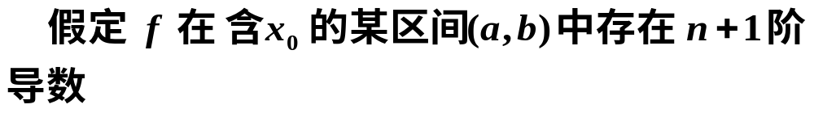
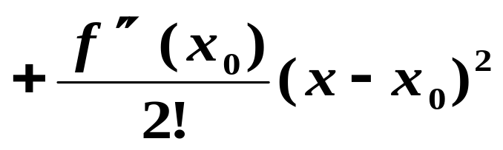
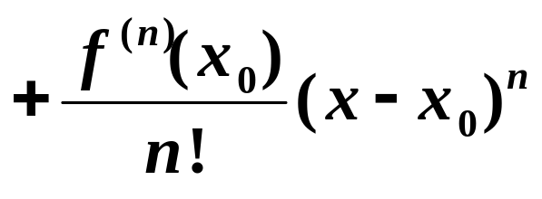
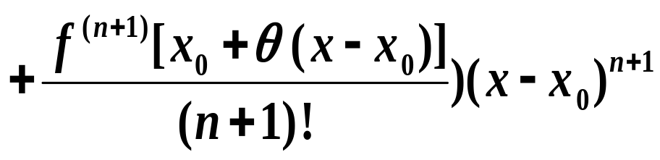
一、二元函数的泰勒公式

Slide 5


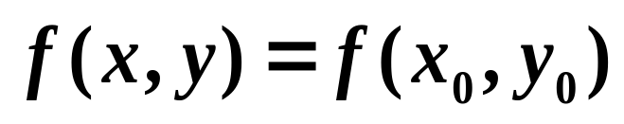


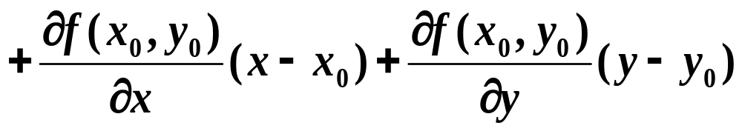
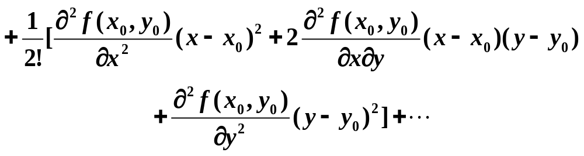
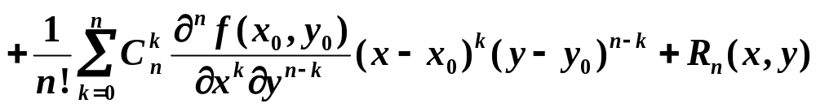
二元函数的泰勒公式

Slide 6
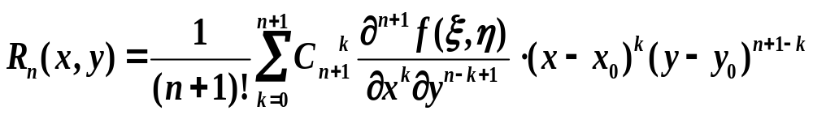
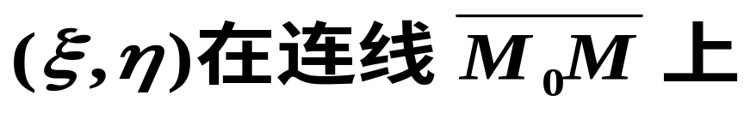
其中

Slide 7
下面我们给出多元泰勒公式一个简单形式，
为此我们引入高阶微分概念。

Slide 8

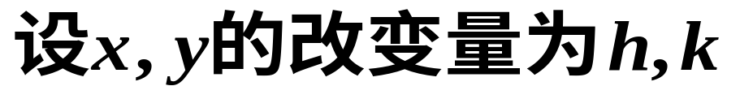
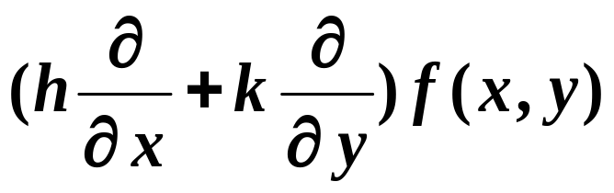
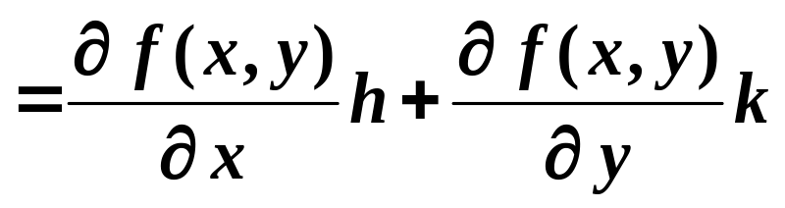
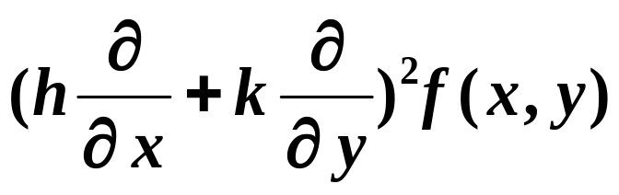
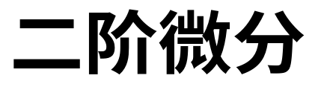
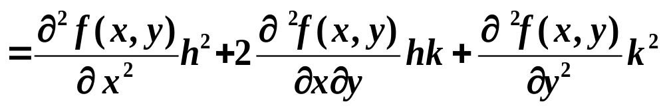
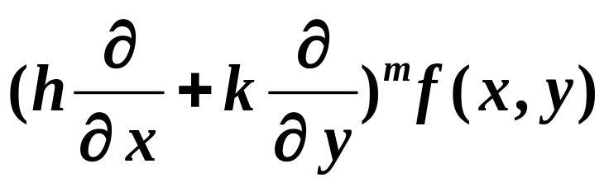
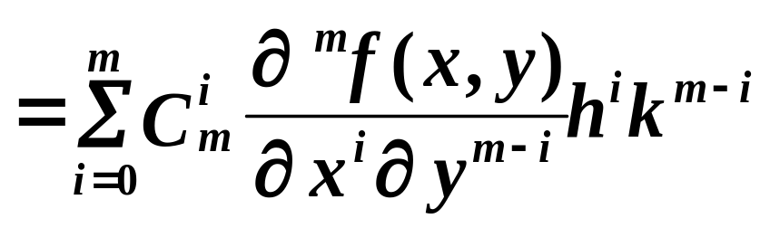
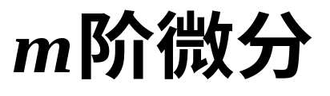
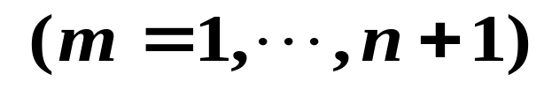

Slide 9
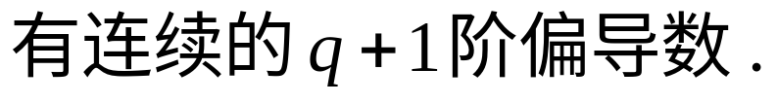
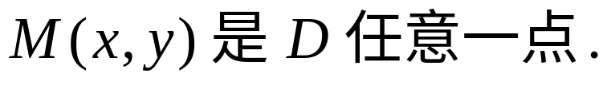
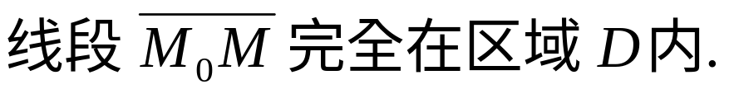
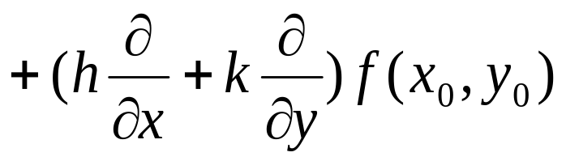
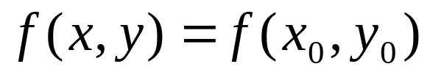
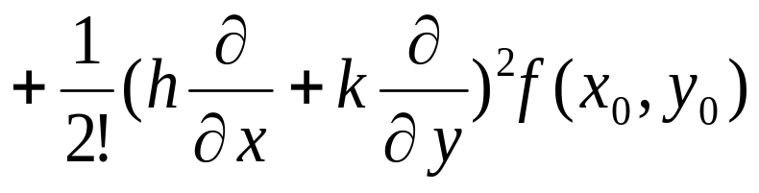



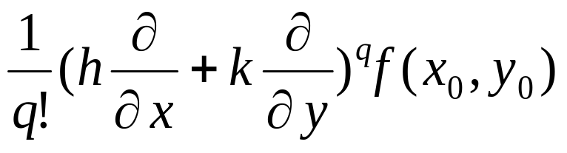
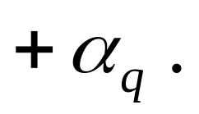
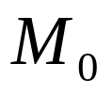
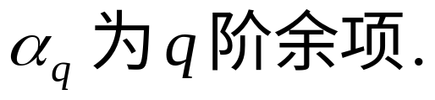
则有

Slide 10
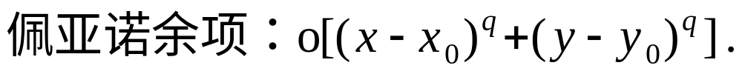
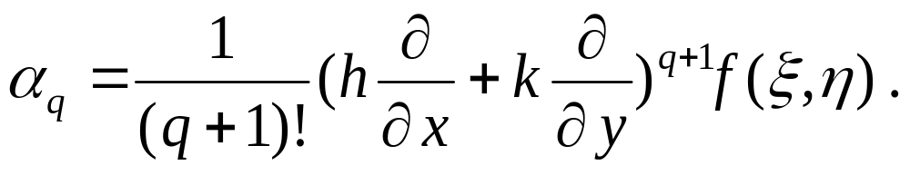
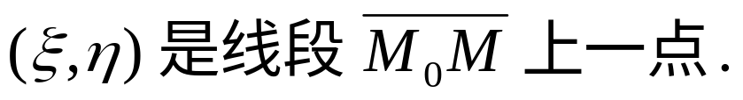
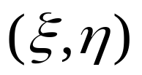
拉格朗日余项：

Slide 11
如何证明：利用一元函数的泰勒公式。
如何由多元函数定义合适的一元函数达到目的？

Slide 12
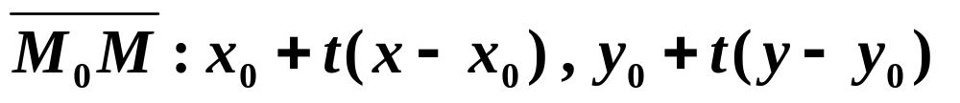
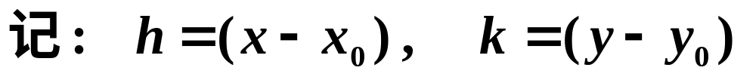
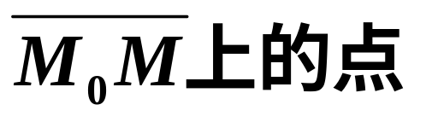
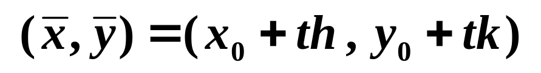
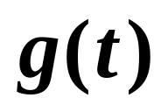
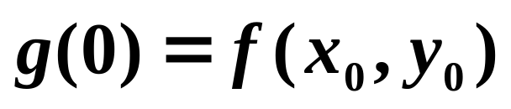
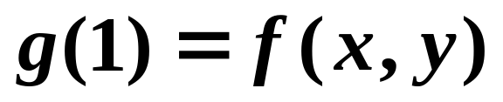
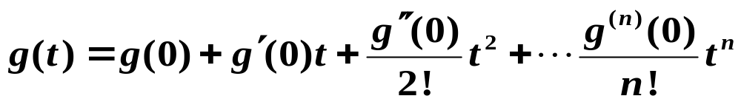
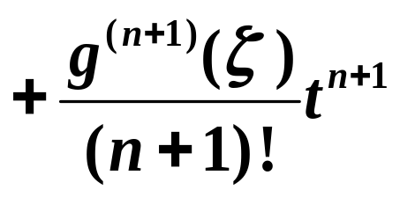
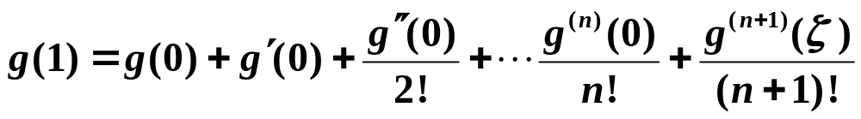
公式推导

Slide 13
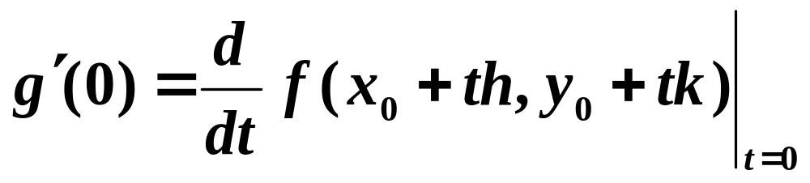








根据复合函数微分法

Slide 14









Slide 15



Slide 16



Slide 17











Slide 18







Slide 19


Slide 22

二、多元函数的极值

Slide 23



驻点不一定是极值点！

Slide 24




则必有
注释1
则称 M_{０}是 f 的一个驻点，或者临界点否则称为正则点．
注释2
对于可微函数而言，
极值点的必要条件是驻点．

Slide 25









注释3
驻点不是极值的充分条件．
例如考察函数

Slide 26



Slide 27



注释4
与一元函数类似多元函数可能有多个极值，也可能没有极值．

Slide 28




Slide 29



Slide 30








令

Slide 31







Slide 32





二次型
正定,

Slide 33



二次型
负定,
二次型不定
……...

Slide 34










[解]
驻点

Slide 35




计算二阶偏导数

Slide 36








Slide 37













例2
解
求偏导数：
在每一个驻点分别计算

Slide 38






















结论
其他驻点没有极值.

Slide 39






推广：n元函数的极值的充分条件
下述矩阵称为函数 f 在点 M₀ 处的海森矩阵：

Slide 40








定理
则有下列结论：
则问题变得非复杂.没有定论

Slide 41



二元可微函数求极值的步骤

Slide 42









Slide 43










Slide 45
微分在近似计算中的应用

Slide 46






则
函数改变量 Δ f (x₀,y₀) 表示成两部分之和：

Slide 47




相对误差将会很小,
由这个原理得到二元函数的近似计算公式:

Slide 48












例2
用函数微分求近似值
解
用微分求近似值的依据是近似公式：
为此要选取适当的函数 f (x,y)和点(x₀, y₀),以及Δx,Δy .
考察函数
计算得到：
根据近似公式得到：

Slide 49




例4
研究该函数在原点是否存在偏导数,是否可微.
解
所以

Slide 50






下面证明该函数在原点不可微.
如果该函数在原点可微,
则 f (x,y) 在 (0,0) 的微分就是
根据微分定义，
但是容易证明:

Slide 51


事实上，
因此根据微分定义推出该函数在原点不可微 .

